Slide 1
求解递归方程
王晓茹
北邮·计算机学院
Notes:
欢迎辞

Slide 2
算法复杂性经常描述为递归方程，解递归方程得到算法复杂性的具体表示
用特征方程解递归方程
用生成函数解递归方程
用递推方法解递归方程

Slide 3
用特征方程解递归方程
K阶常系数线性齐次递归方程
K阶常系数线性非齐次递归方程

Slide 4
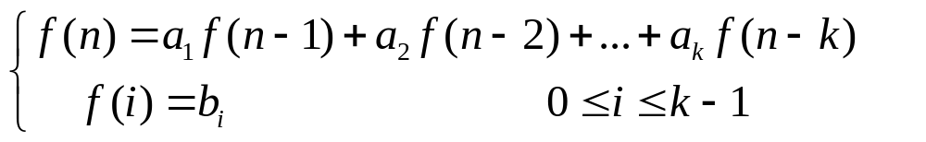
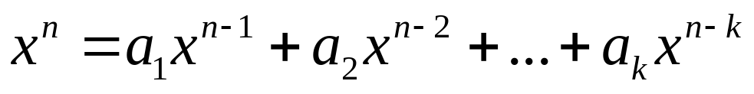
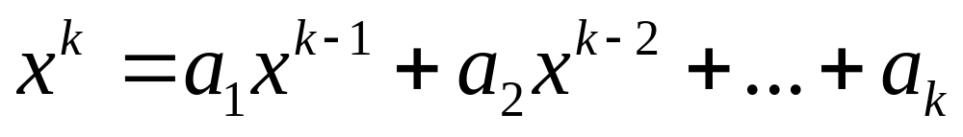
K阶常系数线性齐次递归方程
K阶常系数线性齐次递归方程形如：
其中，b_{i}为常数，第2项为方程初始条件。
在上式中，用x^{n}取代f(n), 有：
两边分别除以x^{n-k}，得：

Slide 5
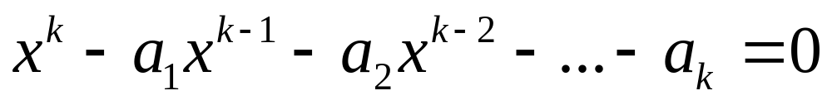
特征方程如下：
解题原理：
1） 求解上述特征方程的根，得到递归方程的通解
2）利用递归方程初始条件，确定通解中待定系数，得到递归方程的解
考虑2种情况：
1）特征方程的k个根不相同
2）特征方程有相重的根

Slide 6
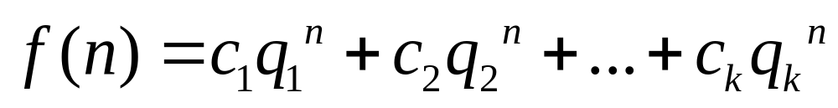
特征方程的k个根不相同：
假设：q₁, q₂, …, q_{k}是k个不同的根，则递归方程的通解为

Slide 7
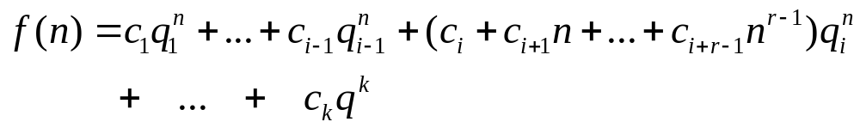
特征方程的k个根有重根：
假设：r个重根q_{i}, q_{i+1}, …, q_{i+r-1}，则递归方程的通解为

Slide 8
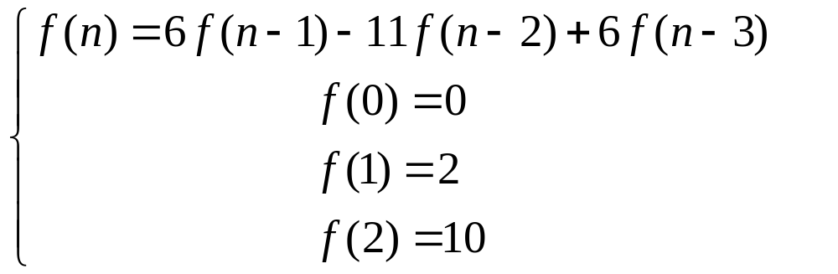
前面2种情况下的c₁,c₂,…,c_{k}均为待定系数；
将初始条件代入，建立联立方程，确定各个系数具体值，得到通解f(n)
例1. 3阶常系数线性齐次递归方程如下
解： 特征方程为
x³ － 6x² + 11x － 6 = 0

Slide 9
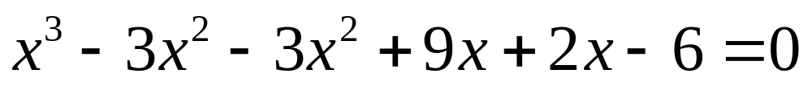
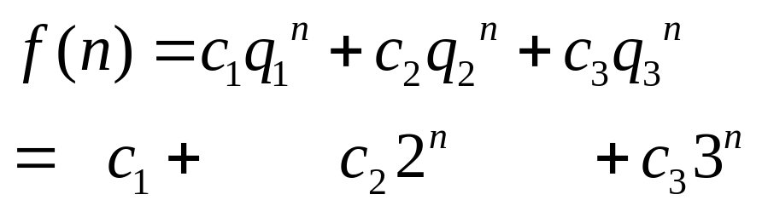
改写方程为：
因式分解：
(x-1)(x-2)(x-3)=0
得到特征根：
q₁=1, q₂=2, q₃=3
递归方程的通解为：

Slide 10
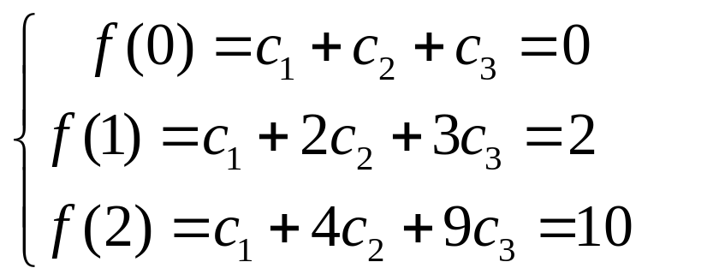
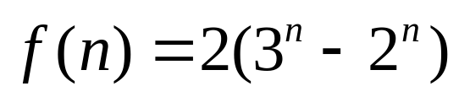
由初始条件得：
得到： c₁=0, c₂=-2, c₃=2
因此，递归方程的解为：

Slide 11
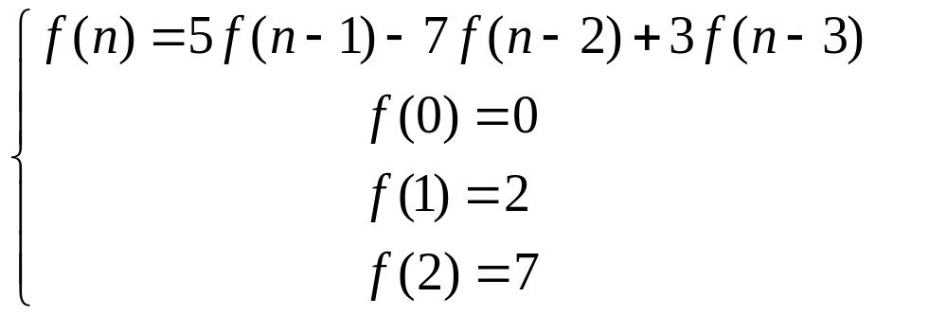
例2 。 3阶常系数线性齐次递归方程如下
解： 特征方程为
x³ － 5x² + 7x － 3= 0
改写为： x³ － 5x² + 6x + x－ 3 = 0
因式分解：
(x-3)(x² － 2x+1)=0
(x-3)(x-1)(x-1)=0

Slide 12
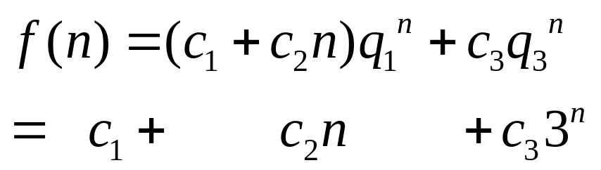
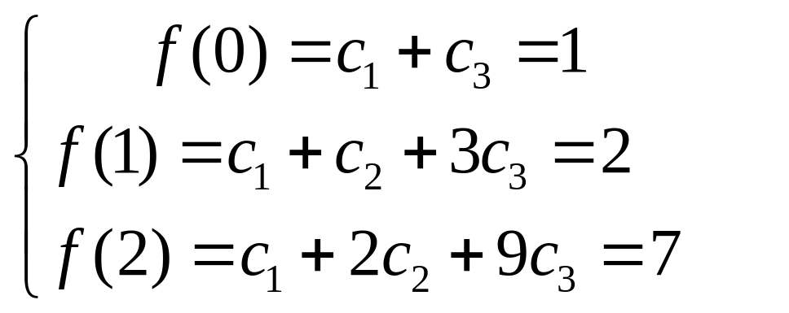
得到特征根：
q₁=1, q₂=1, q₃=3
递归方程的通解为：
代入初始条件：

Slide 13
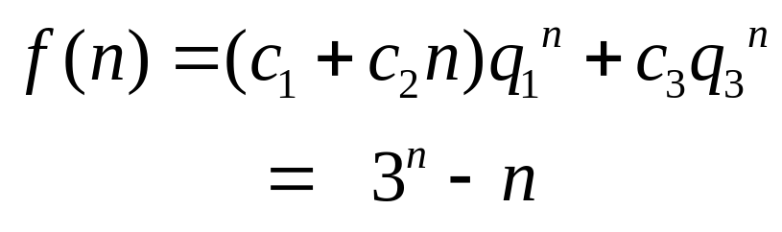
得到： c₁=0, c₂=-1, c₃=1
因此，递归方程的解为：

Slide 14
练习题1
解下列递归方程：
1. f(n)=3f(n-1), f(0)=5
2. f(n)=2f(n-1) f(0)=2
3. f(n)=5f(n-1) – 6f(n-2), f(0)=1, f(1)=1
4. f(n)= -6f(n-1) – 9f(n-2), f(0)=3, f(1)=-3

Slide 15
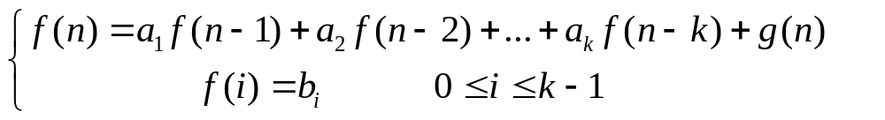
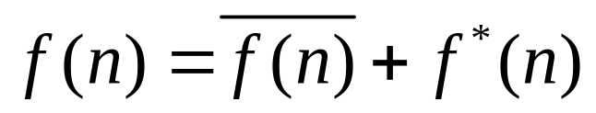
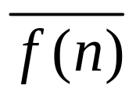
二、K阶常系数线性非齐次递归方程
K阶常系数线性非齐次递归方程形如：
其中，b_{i}为常数，第2项为方程初始条件。
它的通解形式为：
其中，
1） 为对应齐次递归方程的通解
2） f*(n) 为原非齐次递归方程的特解

Slide 16
解题原理：
1. 一般没有寻找特解的有效方法
2. 先根据g(n)具体形式，确定特解；再将特解代入递归方程，用待定系数法，求解特解的系数
3. g(n)分为以下几种情况:
g(n)是n的m次的多项式
g(n)是n的指数函数

Slide 17
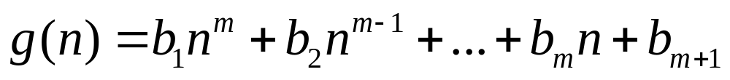
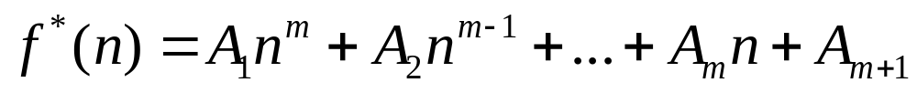
g(n)是n的m次的多项式
g(n)形如：
其中，b_{i}为常数。
此时，特解f*(n)也是n的m次多项式，形如：
各个系数A_{i}待定

Slide 18
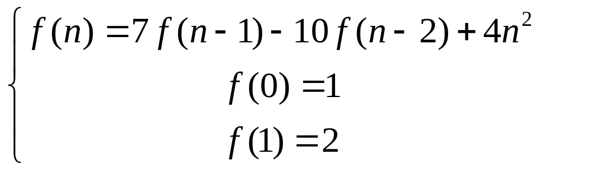
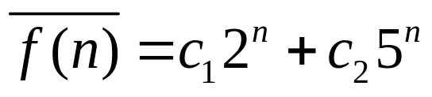
例3 。 2阶常系数线性非齐次递归方程如下
解： 对应的齐次方程的特征方程为
x² － 7x +10= 0
因式分解： (x － 2)(x － 5)=0
特征根：q₁=2，q₂=5
对应齐次方程通解：

Slide 19
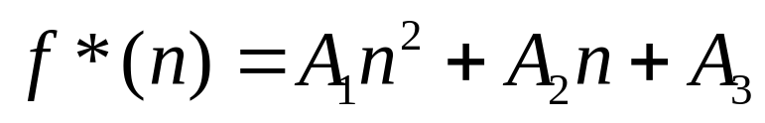
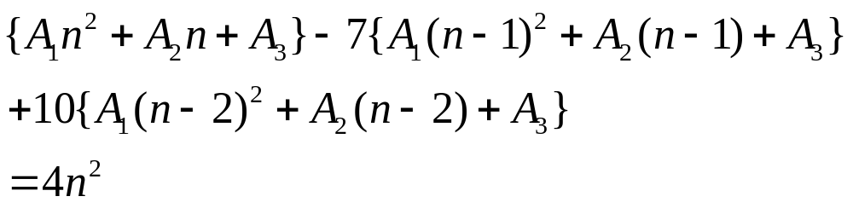
令非齐次递归方程的特解为：
代入原递归方程得：

Slide 20
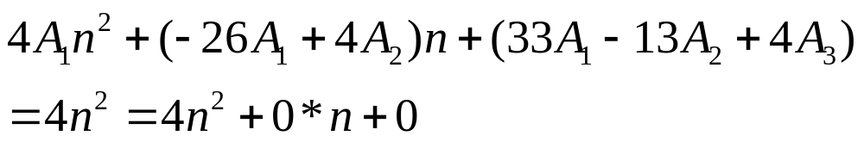
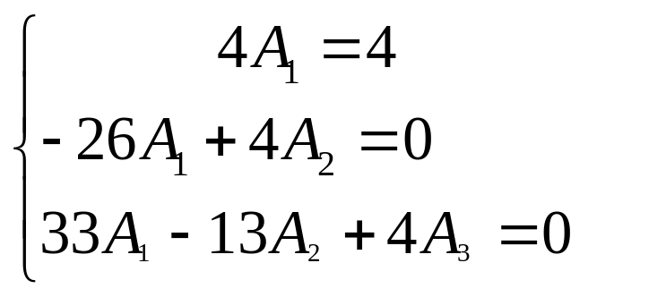
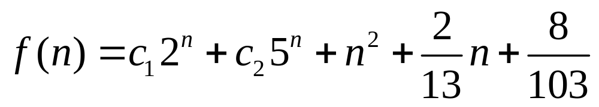
化简后得到：
!!!!!!由此得到联立方程：
解得：A₁=1, A₂=13/2, A₃=103/8
非齐次递归方程的通解为：

Slide 21
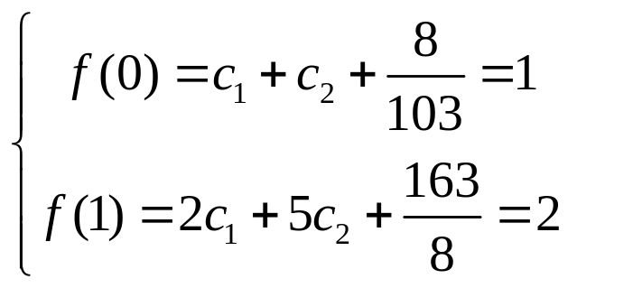
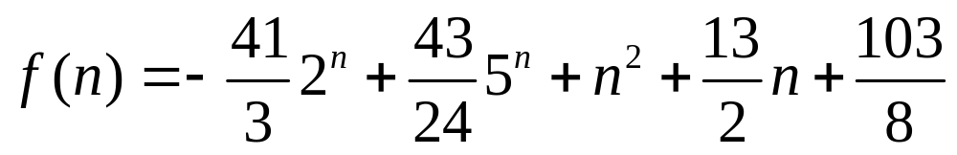
初始条件代入有：
得到： c₁=-41/3, c₂=43/24
最后，非齐次递归方程通解为：

Slide 22
g(n)是n的指数函数
g(n)形如：
其中，a和b_{i}为常数。
1）如果a不是特征方程的重根，特解f*(n) 形如：
各个系数A_{i}待定

Slide 23
2）如果a是特征方程的r重特征根，特解f*(n) 形如：
各个系数A_{i}待定

Slide 24
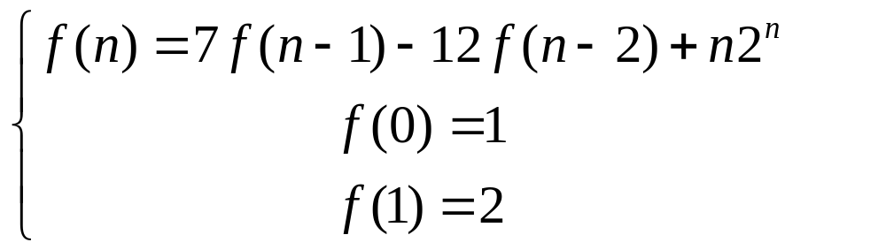
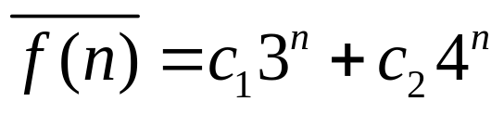
例4 。 2阶常系数线性非齐次递归方程如下
解： 对应的齐次方程的特征方程为
x² － 7x +12= 0
因式分解： (x － 3)(x － 4)=0
特征根：q₁=3，q₂=4
对应齐次方程通解：

Slide 25
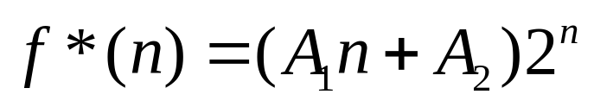
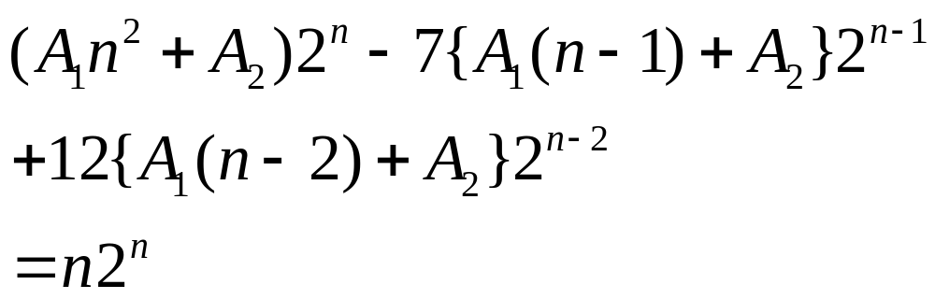
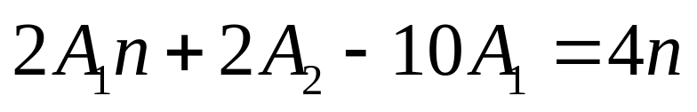
a=2不是特征方程的重根，故令非齐次递归方程的特解为：
代入原递归方程得：
化简后得到：

Slide 26
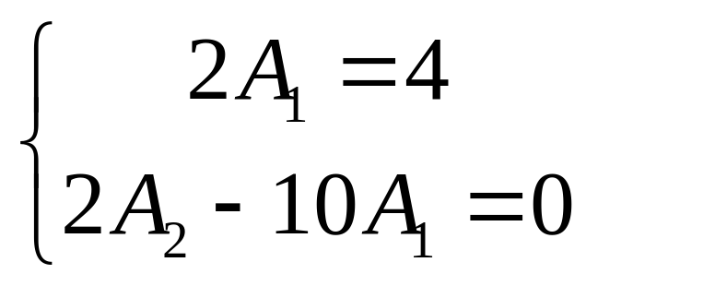
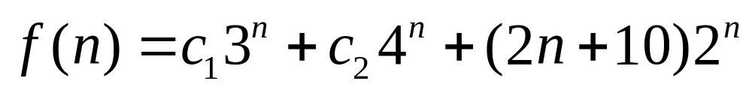
由此得到联立方程：
解得：A₁=2, A₂=10
非齐次递归方程的通解为：

Slide 27
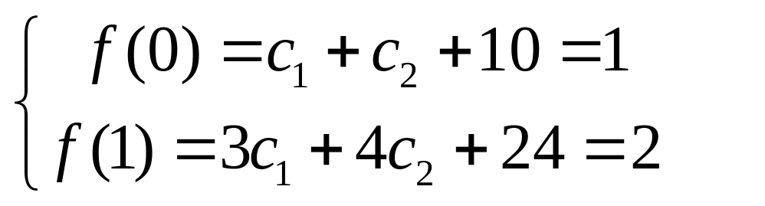
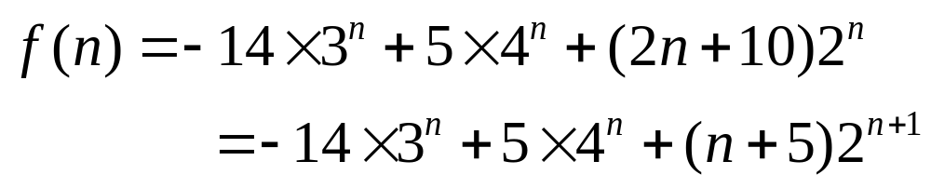
初始条件代入有：
得到： c₁= -14, c₂=5
最后，非齐次递归方程通解为：

Slide 28
练习题2
解下列递归方程：
1. f(n)=f(n-1) + n², f(0)=0
2. f(n)=2f(n-1) +n, f(0)=1
3. f(n)=3f(n-1) + 2^{n}, f(0)=3
4. f(n)= — 2f(n-1) + 2^{n} —n², f(0)=1

